Slide 1

云原生综述

Slide 2
Agenda
云原生
分布式系统
服务治理

Slide 3
云原生背景
单体应用(企业)->分布式应用(互联网)
海量用户->海量数据
产品快速迭代：开发、测试、交付
7*24小时不间断服务
热点事件流量突增
业务组合复杂：卖场、交易、订单、仓储、物流，搜索、推荐、社区、会员、客服，商品、价格、促销、供应链，广告、商家、支付、财务等
互联网架构追求更高的质量和效率
面向微服务的组织架构，按业务划分的跨职能团队，而传统的组织架构是按职能划分
基于开源软件，提供整套云解决方案，保证高可用、高度弹性化
docker通过集装箱式的封装方式，将应用和依赖环境封装到一个容器，解决了异构语言部署问题

Slide 4
云原生定义
Cloud native technologies empower organizations to build and run scalable applications in modern, dynamic environments such as public, private, and hybrid clouds. Containers, service meshes, microservices, immutable infrastructure, and declarative APIs exemplify this approach.
These techniques enable loosely coupled systems that are resilient, manageable, and observable. Combined with robust automation, they allow engineers to make high-impact changes frequently and predictably with minimal toil.

Slide 5
云原生特征
面向微服务。低耦合
容器化包装。
通过中心编排系统的动态资源管理。可管理可观察可恢复

Slide 6
CNCF
https://raw.githubusercontent.com/cncf/trailmap/master/CNCF_TrailMap_latest.png

Slide 7
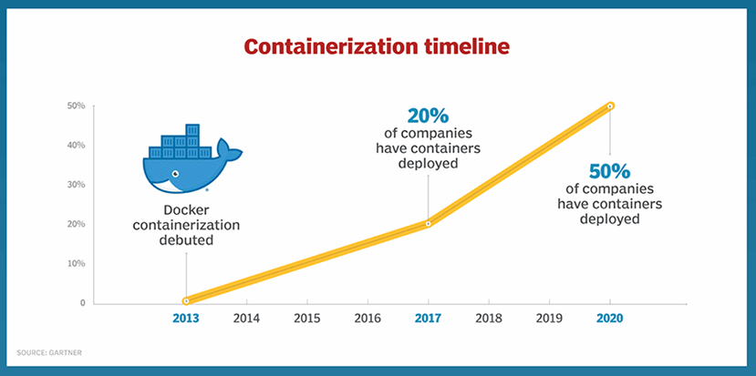
云原生趋势
Notes:
gartner

Slide 8
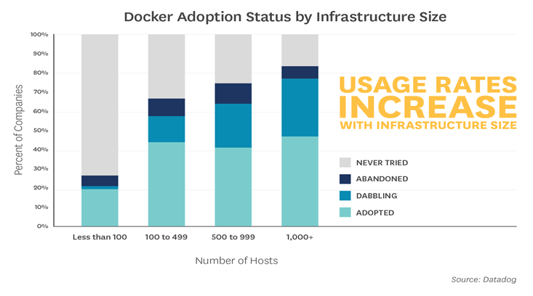
云原生趋势
Notes:
datadog

Slide 9
高速增长的现代软件公司特点
快速创新
调用云服务API创建环境并部署代码，并hook到CI/CD环境中，一天几百次发布，立即从错误的版本中恢复
持续可用的服务
监控报警可视化
微服务拆分->隔离故障，比如推荐服务挂了，不能影响购买服务
熔断->防级联故障
自动healthcheck->failover
弹性可扩展的Web
调用云服务API水平扩展，要求应用无状态，状态持久化到外部，可快速创建和销毁
以移动为核心的用户体验
随时随地的访问->系统负载的激增，比如发薪日客户每隔几分钟查询余额
不同种类的移动设备与多个后端微服务交互->移动应用开发人员负担、响应慢、耗电高、用户体验差->API网关将服务聚合负担转移回服务器端
Notes:
将软件迁移到云(公有云和私有云)，使用了云原生应用架构是这些公司能够如此具有破坏性的核心原因

Slide 10
12Factor应用
Codebase
One codebase tracked in revision control, many deploys
一个应用，一份代码对应多个部署（配置不同）
Dependencies
Explicitly declare and isolate dependencies(maven/npm/godep)
Config
Store config in the environment(local/dev/test/prod)
Backing services
Treat backing services as attached resources(db/mq)
Build,release,run
Strictly separate build and run stages(ci/cd)
将应用程序与不同配置绑定，组合启动不同进程
Processes
Execute the app as one or more stateless processes
状态持久化到后端（缓存、对象存储等）
Notes:
1.基准代码
每个代码仓库（repo）都生成docker image保存到镜像仓库中，并使用唯一的ID管理，在Jenkins中使用编译时的ID。
2.依赖
显式的声明代码中的依赖，使用软件包管理工具声明，比如Go中的Glide。
3.配置
将配置与代码分离，应用部署到Kubernetes中可以使用容器的环境变量或ConfigMap挂载到容器中。
4.后端服务
把后端服务当作附加资源，实质上是计算存储分离和降低服务耦合，分解单体应用。
5.构建、发布、运行
严格分离构建和运行，每次修改代码生成新的镜像，重新发布，不能直接修改运行时的代码和配置。
6.进程
应用程序进程应该是无状态的，这意味着再次重启后还可以计算出原先的状态。

Slide 11
12Factor应用
Port binding
Export services via port binding
Concurrency
Scale out via the process model
如果需要也可以内部管理线程多路复用
Disposability
Maximize robustness with fast startup and graceful shutdown
快速更新、回滚、扩展
Dev/prod parity
Keep development, staging, and production as similar as possible
Logs
Treat logs as event streams
集中收集、聚合、索引、分析
Admin processes
Run admin/management tasks as one-off processes
比如数据库迁移任务，也要遵循前面11要素
Notes:
7.端口绑定
在Kubernetes中每个Pod都有独立的IP，每个运行在Pod中的应用不必关心端口是否重复，只需在service中指定端口，集群内的service通过配置互相发现。
8.并发
每个容器都是一个进程，通过增加容器的副本数实现并发。
9.易处理
快速启动和优雅终止可最大化健壮性，Kuberentes优秀的Pod生存周期控制。
10.开发环境与线上环境等价
在Kubernetes中可以创建多个namespace，使用相同的镜像可以很方便的复制一套环境出来，镜像的使用可以很方便的部署一个后端服务。
11.日志
把日志当作事件流，使用stdout输出并收集汇聚起来，例如到ES中统一查看。
12.管理进程
后台管理任务当作一次性进程运行，kubectl exec进入容器内部操作。

Slide 12
12Factor应用
+3Factor
API first
设计高兼容性API，每次改动提供版本号，避免修改API已存在属性，增量方式添加新功能
Telemetry
因为实例数量可能非常巨大，不应该靠登录到机器上观察应用状态，而是通过尽可能多的暴露metric遥测感知
authentication and authorization
云环境不是私有环境，需要oauth2认证、rbac授权

Slide 13
微服务
本质上组织架构的独立
快速部署独立业务
多个独立的小团队，减少整体沟通协调成本
学习业务领域和现有代码负担减少，快速高效的学习
每个微服务隔离，加快采用新技术
每个微服务根据负载按需扩展

Slide 14
云平台
应用程序实例按需创建和扩展
应用健康管理
请求到应用程序实例的负载均衡和动态路由
日志和指标的聚合
Notes:
微服务之间，微服务与云平台之间，都基于版本化的http rest api协作->只要不破坏api协议，部署新功能不需要同步其他团队

Slide 15
迁移到云原生
企业IT采用云原生架构所需的变革根本不是技术性的，而是企业文化和组织的变革
文化变革
信息孤岛->Devops
运维团队通过复杂的流程减少开发团队的变更
开发和运维向共同直接领导汇报，构建工具链，创建跨职能团队，快速安全的交付价值
间断交付->持续交付
不是每次迭代产生一次生产部署，开发团队无法实时得到客户反馈
自动化部署，测试失败阻止部署，发布时间的决策权下放
集中治理->分散自治
架构委员会统一治理应用架构和数据管理，即使很小的数据变更也需要得到批准
应用架构和数据管理的决策权力下放

Slide 16
迁移到云原生
组织变革
业务团队
康威定律：系统架构受制于组织沟通结构->逆康威定律：决定系统架构，重组组织匹配架构
two pizza
为业务能力的全生命周期（开发->测试->运营）负责
云平台团队
基于单据->基于API
技术变革
分解单体应用
分解数据
对同一领域模型，每个微服务可以有自己的定义，管理和存储自己的领域模型，只要保持它在有界上下文中一致定义。
跨上下文同步数据，采用CQRS+Event Sourcing？
应用容器化，支持容器的编排调度
Docker & K8s
更少的开销、更强的可移植性
服务集成自治
ESB集中编排->客户端负载均衡和断路器，自适应服务变化

Slide 17
迁移到云原生
迁移指南
先不分解单体应用，而是新功能以微服务形式构建
提取新系统，慢慢增长，直到旧的单体应用被扼杀
选择最受益于创新速度的服务，提取适当的有界上下文

Slide 18
分布式系统-远程通信
grpc：跨语言，性能好，不集成服务治理
通信协议：http2：可展示http2和http1.1渲染图片效率网站
二进制序列化
连接多路复用
IO模型：同步非阻塞 ，IO多路复用
NIO：Reactor，Netty4实现了Reactor
AIO：Proactor，linux系统不支持异步io，所以其实是底层调用epoll实现，只是对上层暴露的是异步编程接口，本质上还是同步非阻塞的
序列化方式：protobuf3
thrift：类似grpc，但是基于tcp
dubbo：集成服务治理，但不能跨语言
HTTP+RESTFUL：开发调试简单，但性能差

Slide 19
分布式系统-版本化和分布式配置
目的
单点修改全局生效，减少配置工作量
保证各节点配置一致
配置运行时动态生效
提供输入时规则检查，避免人工输入错误
配置信息持久化保存，且易于查看
保证应用无状态
版本控制
实时更新
长连接

Slide 20
分布式系统-版本化和分布式配置
高可用
数据量少，直接数据冗余，没必要分片
数据一致性
基于zookeeper的zab或raft
读多写少，读性能优化
数据量少，直接内存中缓存
开源实现
centraldogma
类似zookeeper
采用客户端长轮询，避免广播风暴
基于zookeeper的分布式锁和存储到zookeeper的log，实现了每个节点都可以写

Slide 21
分布式系统-服务治理
服务注册发现
后端服务注册
前端服务查找，执行负载均衡和路由到后端服务
服务健康检查
服务变更通知
开源实现
zookeeper：hadoop
leader节点挂掉，尽量保证一致性，牺牲可用性，因此需要较长时间重新选举，可能导致大量访问暂时不可用
客户端连接过多时，广播风暴
写操作只能在leader节点发起，需要大多数节点投票同意，才会真正在各个节点提交写，写操作相对读操作来说是瓶颈。单点的写是一致性的保证
server端数据最终会一致，但不同client读到的数据未必实时一致，不是绝对的强一致。可理解为写一致，读不一致。
高可用的话，节点数需要为奇数，半数以上节点存活才可用
etcd：k8s
类似zookeeper，使用raft算法保证一致性，也是cp系统
consul：docker
ap系统，尽量保证可用性，任何一个节点挂点，其他节点可以继续提供服务，一段时间内数据可能不一致

Slide 22
分布式系统-服务治理
路由和负载均衡
客户端实现
所有后端ip需要暴露给客户端，因此仅适用于后端服务之间调用
各应用程序内部需要开发负载均衡逻辑，没有中间节点解耦带来的网状交叉连接
可集成自动failover处理，如超时和重试策略
服务端实现
适用于前端调用后端，后端调用数据库场合
如果LB节点出现问题会影响整个系统，二次转发传输效率低，不方便配合服务发现动态更新频繁变化的IP列表
四层：F5，LVS。基于ip转发。
七层：Nginx。可基于httpHeader中的应用特征转发

Slide 23
分布式系统-服务治理
限流
限流后的处理方案
拒绝服务，排队等待，应用降级
算法
计数器
控制服务端资源，可用来限制连接数，并发数（qps*to），不要用来限制qps
漏桶
限制请求速率，确保速率稳定，可用来应对其他系统回调洪峰
令牌桶
允许一定程度上流量突发，即瞬间大量请求，可用来应对用户洪峰
实现
客户端：guava的RateLimiter
服务端：tomcat、mysql等的配置
接入端：openresty的lua-resty-limit-traffic
维度
整体，ip，用户，设备，目标url
粒度
整个集群、单个服务、单个接口

Slide 24
分布式系统-服务治理
容错
熔断器状态机：关->开->半开->关/开。可在客户端或接入端实现熔断
隔板：微服务隔离、容器隔离、线程池隔离
开源实现：Hystrix

Slide 25
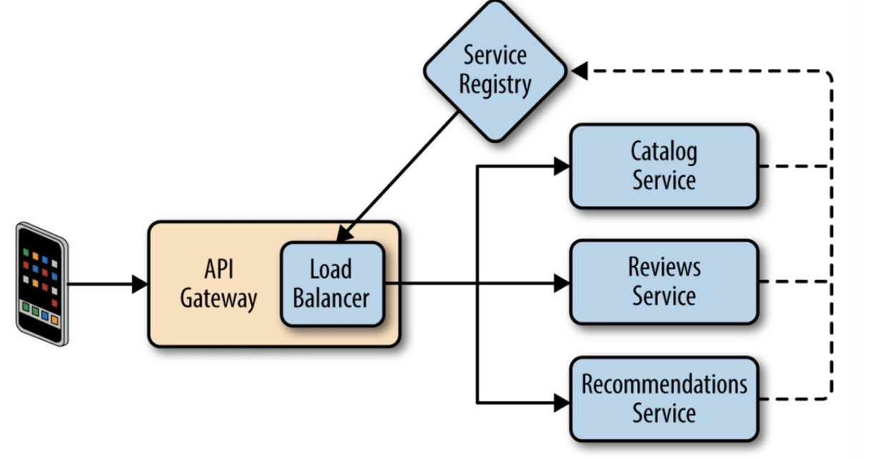
分布式系统- API网关
并发访问多个后端微服务，聚合响应结果返回前端（必要时做协议转换，比如http->amqp）
要求对并发支持好（golang/nodejs/openresty/RxJava）

Slide 26
分布式系统-全链路监控
日志：es & logstash & kibana
指标：prometheus & grafana
追踪
zipkin
skywalking
5.x，无论是自动探针(agent)还是手动探针(sdk)，本质上都对应用做了修改，需要支持异构语言，采集成本很高
6.x，基于service mesh的遥感数据，不需考虑各语言探针，更侧重于分析

Slide 27
分布式系统-NewSQL数据架构
NoSQL：基本都支持分片，但不支持sql和事务
KV
redis
通过主键查询
事务无法回滚
Document
mongodb
使用自己的语法，可任意查询
4.0之后才支持事务，未经过考验
列式
HBase
通过行键查询
最终一致性BASE柔性事务，不是ACID事务

Slide 28
分布式系统-NewSQL数据架构
NewSQL：目标是兼容OLTP和OLAP，提供分片、sql、事务支持
新架构
tidb
透明化分片中间件
shardingSphere：sharding-jdbc框架，sharding-proxy数据库代理中间件，sharding-sidecar数据库网格
antlr解析SQL
serviceComb saga实现柔性事务
治理方面，zk/etcd实现注册中心，借助注册中心提供熔断/禁用
监控方面，skywalking实现
框架方式不支持异构语言，代理方式无法去中心化，mesh方式接管服务访问数据库，支持异构同时去中心化

Slide 29
分布式系统-NewSQL数据架构
数据分片
分库分表的目的是将数据量降低在阈值以下，保证数据存取效率
垂直分片、水平分片、读写分离
tidb采用全新的存储引擎，同一表中的数据存储到分布式文件系统，利用大内存优化存取效率
shardingSphere通过ANTLR解析SQL，然后改写SQL，执行后归并结果

Slide 30
分布式系统-NewSQL数据架构
分布式事务
分布式ACID事务
XA两阶段提交
分布式BASE事务
基本可用：分布式事务参与方不一定全在线
柔性状态：数据状态同步有一定延时，客户端不一定能察觉
最终一致性：通过消息可达等方式保证
最大努力送达：自动记录失败的SQL，反复重试直至成功，无法回滚
Saga：分布式事务拆分多个本地事务，每个本地事务都有执行模块和补偿模块
TCC：业务系统提供Try-Confirm-Cancel三种业务逻辑
消息驱动：上游系统对DB操作和发消息放一个事务中，通过消息的重试达到下游系统的最终一致
外柔内刚
跨数据分片，使用柔性事务，保证最终一致
统一数据分片内，使用本地事务，保证ACID

Slide 31
分布式系统-NewSQL数据架构
数据库治理
类似服务治理方案，但是数据库有状态，弹性伸缩时数据会rebalance，服务可能中断
预分片
在线数据迁移：除了数据扩容，在线ddl操作由于会锁表也可以用这个思路
使用paxos/raft保证新旧数据集群的同步线上双写
sql/binlog离线方式将旧数据集群的历史数据迁移到新数据集群
读写请求数据源切换到新数据集群，停止双写
清理旧数据集群的数据

Slide 32
侵入式服务治理- dubbo
远程通信
基于netty，采用hessian2序列化
服务治理
基于zk，实现服务注册发现
客户端负载均衡
服务端配置限流
提供web治理中心，查询和修改注册中心，比如加权/降权，禁用/启用等
监控中心
仅能查看服务访问次数，成功/失败次数，调用耗时的最大/最小/平均等基本指标，无调用链路分析等
资源调度
未开源
Notes:
开发使用成本高，单独升级困难

Slide 33
侵入式服务治理- spring cloud
远程通信
restful api
配置中心
服务治理
注册中心：eureka/zookeeper/consul
负载均衡：ribbon
熔断：hystrix
API网关
zuul
全链路监控
zipkin

Slide 34
跨语言服务治理- istio
数据平面：微服务之间的通信，及和mixer模块通信
envoy
代理所有入站和出站流量，支持http1.1，http2，grpc，tcp proxy等
向控制平面发送遥测信息
接收控制平面的控制信息并实施
负载均衡、熔断、健康检查等
控制平面：控制数据平面行为，如实施策略
pilot：从k8s api server/consul获取服务注册信息，向envoy发送服务注册信息，路由规则，流量拆分规则
mixer：策略控制（acl，认证授权，限速），遥测（日志/指标/追踪）收集
citadel：管理密钥和证书发送给envoy，用于tls加密

